Slide 1
Capítulo 5
Control de Concurrencia
Sistemas de Procesamiento Multitransacción
Serialización y Paralelización
Control de Concurrencia en DDB

Slide 2
Comenzaremos por definir los términos que usaremos en este capítulo.
Luego nos enfocaremos en la administración de transacciones en lo que se relaciona con los sistemas de procesamiento de transacciones en línea (OLTP).
El servicio de control de concurrencia es el servicio DBE que es responsable de la consistencia de la base de datos. En pocas palabras, controla las operaciones de múltiples transacciones concurrentes de tal manera que la base de datos se mantiene consistente incluso cuando estas transacciones entran en conflicto entre sí.
Los enfoques para el control de concurrencia se explican a continuación.
Primero introducimos el control de concurrencia para DBE centralizado y luego consideramos DBE distribuido.

Slide 3
Terminología
Antes de analizar cómo se aplica el control de concurrencia a las bases de datos centralizadas y distribuidas, es importante comprender la terminología que utilizamos para describir los diferentes enfoques y problemas involucrados. En particular, necesitamos entender mejor qué son exactamente una base de datos y una transacción.

Slide 4
Terminología: base de datos
Una base de datos es una colección de elementos de datos que tienen un nombre y un valor. El conjunto D {i1, i2,. . . , iN} representa una base de datos con N elementos de datos. Algunos de estos elementos de datos deben tener un valor, NO son NULL, y algunos pueden tener un valor, son NULL.
Aunque esta definición de la base de datos parece simplista, en realidad es completa y puede representar bases de datos relacionales, bases de datos orientadas a objetos, bases de datos jerárquicas, bases de datos de redes, bases de datos de hojas de cálculo y bases de datos de archivos planos.
A pesar de que asumimos que cada elemento de datos tiene un nombre, en realidad, todo lo que estamos diciendo es que todos los elementos son accesibles y / o direccionables.

Slide 5
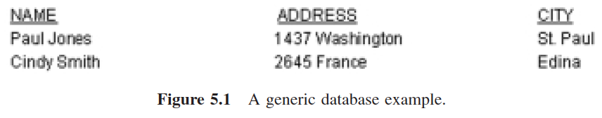
Terminología: base de datos
La figura 5.1 muestra un ejemplo de una base de datos. Según nuestra definición, hay seis elementos de datos en esta base de datos.
En una base de datos relacional, este ejemplo representa una tabla con dos filas y tres columnas. En una base de datos relacional, el valor "2645 Francia" está asociado con la columna de dirección de la fila de Cindy Smith.

Slide 6
Terminología: base de datos
Consistencia de la base de datos.
Cada elemento de datos en la base de datos tiene una aserción de corrección asociada (associated correctness assertion).
Por ejemplo, el número de seguro social de un empleado debe ser un valor único, la edad de un empleado debe ser un número positivo, un empleado debe trabajar para un solo departamento, el saldo de una cuenta debe ser positivo y más de $ 100, y así sucesivamente.
Estos son ejemplos de aserciones en una base de datos. Se dice que una base de datos es consistente si y solo si se cumplen los criterios de corrección para todos los elementos de datos de la base de datos.

Slide 7
Terminología: transacción
Una transacción es una colección de operaciones realizadas contra los elementos de datos de la base de datos.
Ha habido muchas referencias a las propiedades de ACID (atomicidad, consistencia, aislamiento y durabilidad) de una transacción en la literatura.
En lugar de simplemente repetir estas propiedades, usaremos un ejemplo para explicar las propiedades de una transacción.
Para saber qué hace una transacción, necesitamos saber cuándo comienza y cuándo termina. Lo hacemos delineando los límites de la transacción de forma explícita o implícita. Para nuestras discusiones, indicaremos los límites de la transacción utilizando Begin − Tran y End − Tran.

Slide 8
Terminología: transacción
Al trabajar de forma interactiva con el DBMS es posible que no necesitemos utilizar Begin − Tran y End − Tran. Esto se debe a que, en la mayoría de los DBMS, la operación de cada usuario se considera una transacción o la sesión completa del usuario se considera una gran transacción.
De manera similar, cuando un programador implementa una transacción, puede ser necesario el uso de Begin − Tran y End − Tran.
La sintaxis y el mecanismo preciso utilizado para realizar estas operaciones varían, según el DBMS, la base de datos / API de transacción y el lenguaje de programación / plataforma que se utiliza para implementar el programa.

Slide 9
Terminología: transacción
En el cuerpo de la transacción, uno puede encontrar algunas declaraciones de control, algunas operaciones de lectura, algunas operaciones de escritura, algunos cálculos, cero o más abortos, y finalmente cero o una operación de confirmación.

Slide 10
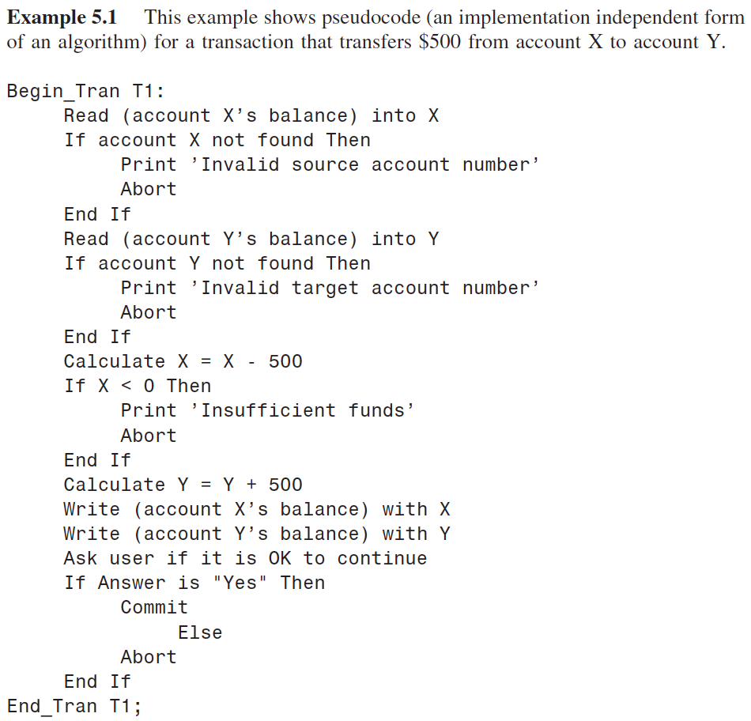
Terminología: transacción

Slide 11
Terminología: transacción
Para simplificar la discusión cuando trabajamos con transacciones, ignoraremos los cálculos realizados y solo nos centraremos en las operaciones de lectura y escritura dentro de la transacción. Ninguna información se pierde cuando hacemos esto.
Esto se debe a que los resultados de los cálculos se reflejan en los valores que la transacción escribe en la base de datos.
El siguiente es el pseudocódigo simplificado para la transacción anterior:
Begin_Tran T1:
Leer (X (bal))
Leer (Y (bal))
Escribir (X (bal))
Escribir (Y (bal))
End_Tran T1;

Slide 12
Terminología: transacción
Es importante darse cuenta de que cada transacción contiene una lista ordenada de operaciones.
También es importante darse cuenta de que en un entorno de procesamiento de transacciones multiusuario, podría haber muchas transacciones ejecutándose en el sistema al mismo tiempo y sus operaciones podrían estar intercaladas.
Por lo tanto, es importante identificar a qué transacción pertenece cada operación. Para hacer esto, usaremos una notación compacta (pero fácil de entender).

Slide 13
Terminología: transacción
En esta notación, las operaciones de lectura están representadas por una "R" y las operaciones de escritura están representadas por una "W". Las letras R y W van seguidas de un número que representa la transacción a la que pertenece la operación.
También usaremos nombres de elementos de datos genéricos como "X" e "Y" y pondremos el nombre del elemento de datos entre paréntesis para cada operación.
Aplicando esta convención a nuestra transacción de transferencia de fondos, tendremos la siguiente nueva representación de nuestra transacción:
Begin_Tran T1:
R1 (X)
R1 (Y)
W1 (X)
W1 (Y)
End_Tran T1;

Slide 14
Terminología: transacción
Podemos representar esto en una notación aún más compacta, usando una sola fórmula: "T1 = R1 (X), R1 (Y), W1 (X), W1 (Y)" es una representación en línea recta de nuestra transacción T1.
En esta representación, se entiende que R1 (X) ocurre antes de R1 (Y), R1 (Y) antes de W1 (X), etc., lo que significa que el tiempo aumenta de izquierda a derecha.
Ahora, supongamos que Alice es un cliente que posee la cuenta X y la cuenta Y. También supongamos que la cuenta X tiene un saldo de $1500 y la cuenta Y tiene un saldo de $500. En lo que respecta a Alice, la base de datos está en un estado correcto siempre y cuando las dos cuentas muestren los saldos que acabamos de indicar.

Slide 15
Terminología: transacción
Supongamos que Alice desea transferir $ 500 de la cuenta X a la cuenta Y.
Cuando se completa la transacción, la base de datos se encuentra en el estado correcto si ambas cuentas tienen un saldo de $1000.
Si cualquiera de las cuentas muestra cualquier otro valor de saldo, esto indicaría que la base de datos está en un estado inconsistente.
Para garantizar que la base de datos siga siendo correcta y coherente, hay cuatro propiedades (las propiedades de ACID que mencionamos anteriormente) que cada transacción debe satisfacer.

Slide 16
Terminología: propiedades ACID
La propiedad de atomicidad de una transacción indica que se llevan a cabo todas las operaciones de una transacción o que ninguna de ellas se lleva a cabo. Esta propiedad también se conoce como la propiedad "todo o nada".
La propiedad de consistencia de una transacción requiere que la transacción se escriba correctamente. Es responsabilidad del programador implementar el código en el programa correctamente, de modo que el programa lleve a cabo la intención de la transacción correctamente. Para el ejemplo de transacción de transferencia de fondos, si nos dan dos números de cuenta que representan la fuente y las cuentas de destino, el programador debe asegurarse de que la transacción cargue el saldo de la primera cuenta y acredite el saldo de la segunda cuenta. Si se realizan otras modificaciones a los saldos de estas cuentas, el programa no es válido.

Slide 17
Terminología: propiedades ACID
El programa que implementa la transacción de transferencia de fondos también debe verificar la existencia de los números de cuenta que le dio el usuario. Además de estos requisitos, el programa que implementa la transacción también debe verificar si hay suficiente dinero en la cuenta de origen para la transferencia. Tenga en cuenta que si Alice ingresa los números de cuenta en el orden incorrecto, el dinero se transferirá en la dirección incorrecta, es decir, en el orden inverso a lo que ella pretendía. En este caso, fue un error de Alice. Por lo tanto, la carga de imponer la consistencia de la transacción se comparte entre el programador que codifica la transacción y el usuario que ejecuta la transacción.

Slide 18
Terminología: propiedades ACID
La propiedad de aislamiento de una transacción requiere que la transacción se ejecute sin la interferencia de otras transacciones. El aislamiento garantiza que los cambios de esta transacción en la base de datos no serán vistos por ninguna otra transacción hasta después de que esta transacción se haya confirmado.
La propiedad de durabilidad de una transacción requiere que los valores que la transacción confirma en la base de datos sean persistentes. Este requisito simplemente establece que los cambios en la base de datos realizados por transacciones confirmadas son permanentes, incluso cuando ocurren fallas en el sistema.

Slide 19
Terminología: propiedades ACID
Cuando ocurre una falla, hay dos tipos de cambios que se pueden encontrar en la base de datos.
El primer tipo se refiere a todos los cambios realizados por las transacciones que se confirmaron antes de la falla. El otro tipo se refiere a todos los cambios realizados por transacciones que no se completaron antes de la falla. Dado que los cambios realizados por transacciones incompletas no satisfacen el requisito de atomicidad, estas transacciones incompletas deben deshacerse después de una falla. Esto garantizará que la base de datos se encuentre en un estado consistente después de una falla.

Slide 20
Terminología: propiedades ACID
Como ejemplo de cómo las fallas pueden dar como resultado una base de datos incoherente, supongamos que el sistema pierde energía en algún momento durante la ejecución de la transacción de transferencia de fondos.
Esto lleva a la terminación anormal de la transacción. Uno puede imaginar el caso en el que la parte de débito de la transacción se ha completado pero la parte de crédito no. En este caso, el saldo de la cuenta de ahorros será de $ 1000, pero el saldo de la cuenta corriente será de $ 500.
Esto obviamente indica un estado inconsistente para la base de datos. El DBMS debe garantizar que cuando se restablezca la energía, el saldo de la cuenta de ahorros se restaure a $ 1500.

Slide 21
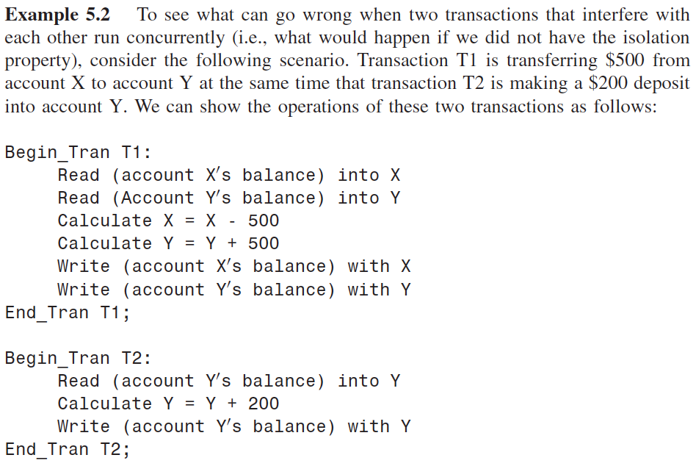
Terminología: propiedades ACID
Consideremos otro ejemplo que demuestra las propiedades de ACID.

Slide 22
Terminología: propiedades ACID
Si asumimos los mismos saldos iniciales que antes (la cuenta X tiene un saldo de $ 1500 y la cuenta Y tiene un saldo de $ 500), podemos decir que después de completar estas dos transacciones, la base de datos es correcta si el saldo de la cuenta X es de $ 1000 y el saldo de la cuenta Y es $ 1200.
Cualquier otro valor para los saldos de estas cuentas dejará la base de datos en un estado incoherente.
Sin aislamiento, un escenario posible intercala el funcionamiento de T1 y T2 como "R1 (X), R1 (Y), R2 (Y), W1 (X), W1 (Y), W2 (Y)." Este escenario da como resultado el saldo de la cuenta X es de $ 1000 y el saldo de la cuenta Y es de $ 700, lo que hace que la base de datos sea inconsistente.

Slide 23
Terminología: propiedades ACID
Otro escenario posible intercala las operaciones como "R1 (X), R1 (Y), R2 (Y), W1 (X), W2 (Y), W1 (Y)". Este escenario también produce una base de datos inconsistente desde el saldo de la cuenta X será de $ 1000 y el saldo de la cuenta Y será de $ 1000.
La falta de aislamiento es la causa de la inconsistencia de la base de datos en estos dos escenarios.
En el primer escenario, el valor de Y que fue escrito por T1 se perdió, y en el segundo escenario, el valor de Y que fue escrito por T2 se perdió.
Pueden ocurrir problemas similares cuando los valores temporales de una transacción son vistos por otras transacciones.

Slide 24
Terminología: propiedades ACID
En entornos como los sistemas bancarios o los sistemas de reserva de líneas aéreas, hay una gran cantidad de transacciones que se ejecutan simultáneamente en la base de datos.
En sistemas de procesamiento de transacciones concurrentes como estos, la propiedad de aislamiento permite que cada transacción se perciba a sí misma como la única transacción que se ejecuta en el sistema.
El subsistema de control de concurrencia del DBMS logra esta percepción al imponer el aislamiento de la transacción mediante el bloqueo o la marca de tiempo. Discutiremos cómo el aislamiento mantiene la consistencia de la base de datos más adelante.

Slide 25
Terminología: Transacción redefinida
Anteriormente, definimos una transacción como una colección de operaciones contra los elementos de datos de una base de datos sin hablar de ninguna de las propiedades que la transacción debe satisfacer.
Ahora que hemos introducido la atomicidad, la consistencia, el aislamiento y la durabilidad de la transacción, necesitamos refinar la definición de una transacción.
Jim Gray [Gray81] define una transacción de la siguiente manera:
Una transacción es una colección de acciones de usuario asignadas a operaciones contra los elementos de datos de la base de datos que, si se ejecuta sin interrupciones por otras transacciones y por fallas del sistema, transfiere la base de datos de un estado consistente a otro estado consistente. Si la transacción se cancela, no cambia el estado de la base de datos.

Slide 26
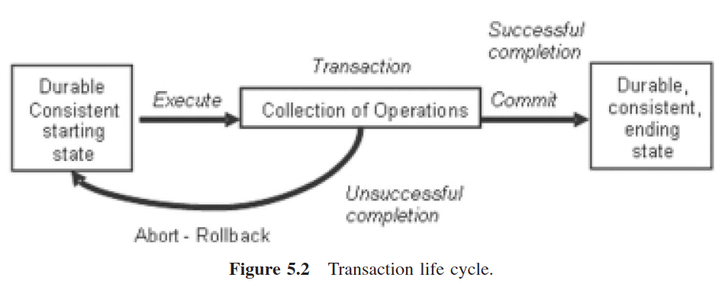
Terminología: Transacción redefinida
La figura 5.2 muestra el ciclo de vida de una transacción como la define Gray.
Cuando una transacción finaliza (ya sea exitosa o no exitosamente), la base de datos se deja en un estado consistente. Una terminación exitosa crea un nuevo estado consistente para la base de datos, mientras que una terminación fallida, causada por un aborto, restaura el estado consistente antes del inicio de la transacción.

Slide 27
Terminología: Transacción redefinida
Lo que es igualmente importante es que durante la ejecución de la transacción, la base de datos puede o no estar en un estado consistente.
En nuestro ejemplo de transferencia de fondos, el estado de la base de datos después de que se haya realizado el débito, pero antes de que se aplique el crédito, es un ejemplo de un estado inconsistente.
La base de datos nunca se puede dejar en este estado inconsistente. En caso de una falla en este estado, se requiere una reversión (rollback) para deshacer el trabajo incompleto de la transacción para restaurar el estado consistente anterior.

Slide 28
MULTITRANSACTION PROCESSING SYSTEMS

